Slide 1


Slide 2
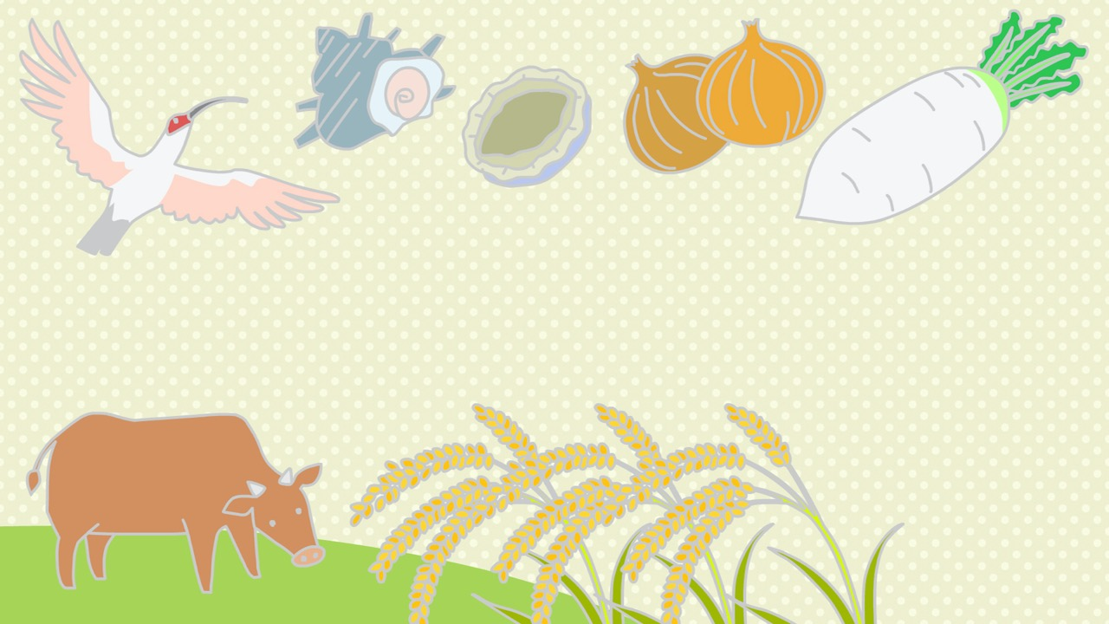
農業遺産とは？
い さん

Slide 3
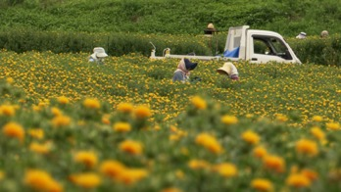
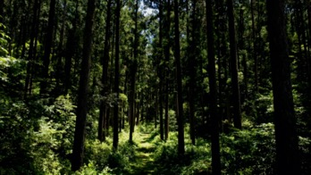
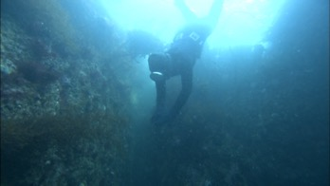
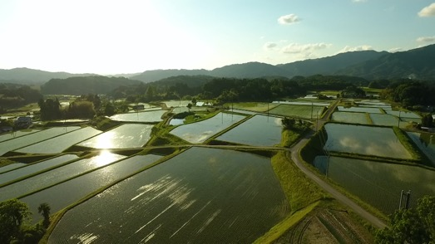
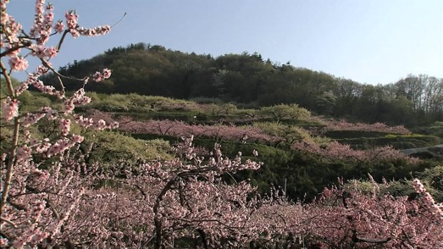
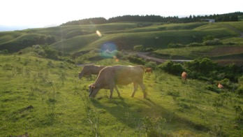
農業遺産とは
いさん
ちいき
いとな
どくじ
きず
つづ
ちえ
くふう
地域の人々が農業、林業、漁業を営む中で独自に築き、長い間守り続けてきた知恵や工夫、風景、その土地特有の文化、生き物たち。
これらを未来に受け継いでいくためにつくられた制度が農業遺産です。
ふうけい
とくゆう
みらい
つ
せいど
山形県最上川流域
三重県尾鷲市、紀北町
三重県鳥羽・志摩地域
島根県奥出雲地域
山梨県峡東地域
熊本県阿蘇地域

Slide 4
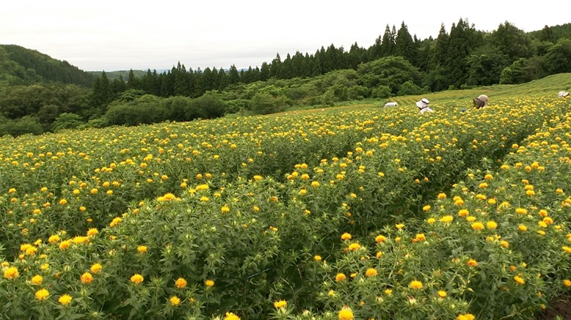
例１：山形の紅花がつなぐ知恵・文化
べにばな
ちえ
もがみがわ
りゅういき
日本農業遺産 山形県最上川流域
いさん
歴史と伝統がつなぐ山形の「最上紅花」
～日本で唯一、世界でも稀有な紅花生産・染色用加工システム～
れき し
でん とう
ゆいいつ
け う
せんしょく
かこう
ちいき
この地域では、450年以上前より紅花生産と染色用加工技術を受け継いでいる、世界的にも珍しい地域です。
つ
めずら

Slide 5
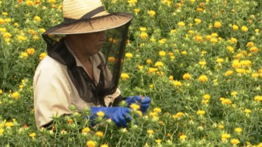
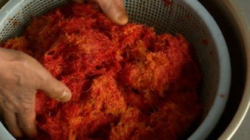
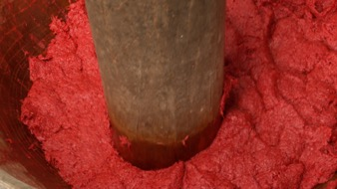
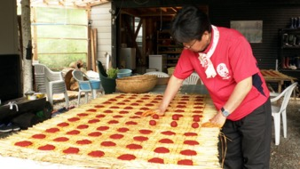
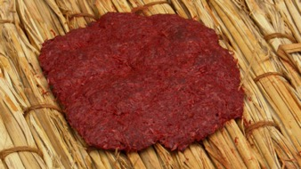
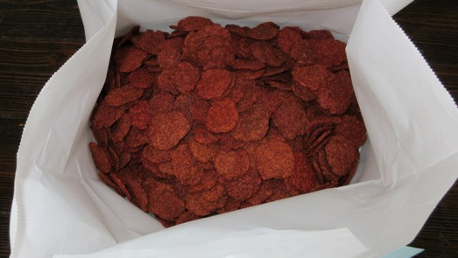
例１：山形の紅花がつなぐ知恵・文化
べにばな
ちえ
でんとう
そざい
べにもち
伝統の技術：染色用の素材「紅餅」をつくる工程
1
2
3
つ
はっこう
うす
きね
花びらの摘み取り(７月)
水洗いした後、日かげで２～３日発酵させる（黄色から赤色に変化する）
臼と杵でもちのようについてペースト状にする
4
5
6
出荷
かんそう
かち
３cmほどに丸めてせんべいのようにつぶす
風通しの良い日なたで乾燥させると
「紅餅」の完成
江戸時代には、お米の100倍の価値があった
べにもち

Slide 6
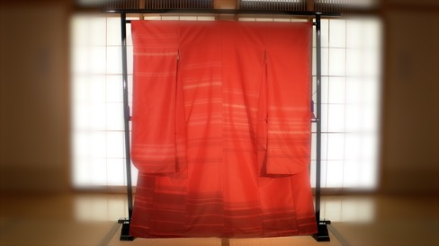


例１：山形の紅花がつなぐ知恵・文化
べにばな
ちえ
せんりょう
そ
お
でんとうてき
ぎしき
いしょう
できた染料で糸を染め、織り上げた着物は日本の伝統的な儀式の衣装として今も使われています。
画像提供：株式会社伊勢半本店 撮影：外山亮一
しらたかまち
まんよう いざない
こんれい
一大生産地 山形県白鷹町のシンボル「万葉からの誘」
七五三
婚礼
ほうりつ
にっしょう
日本の法律で、日の丸の赤い部分（日章）は紅色と定められています。
こっき
（「国旗及び国家に関する法律」日章旗の制式）

Slide 7
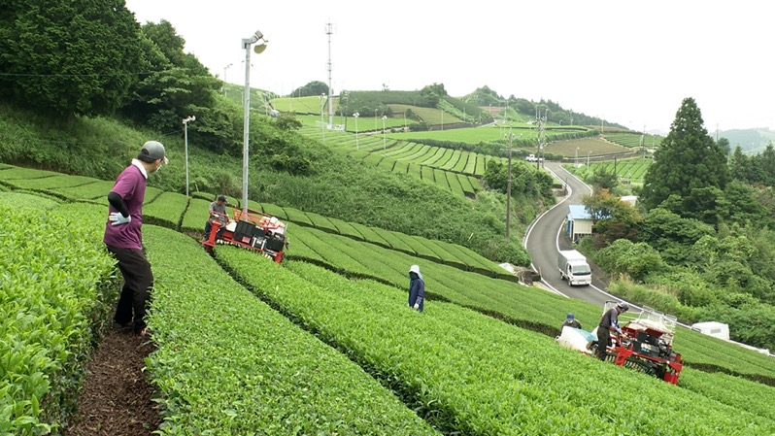
例２：掛川の茶畑が育む生物多様性
かけがわ
はぐく
世界農業遺産 静岡県掛川周辺地域
いさん
しゅうへん
ちいき
「静岡の茶草場農法」
ちゃぐさ ば

Slide 8
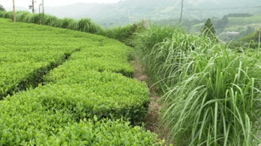
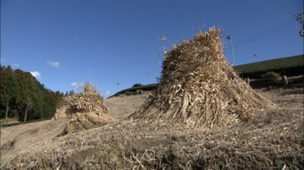
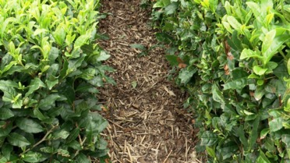
例２：掛川の茶畑が育む生物多様性
かけがわ
はぐく
ちゃぐさば
のうほう
まわ
かり
かんそう
「茶草場農法」とは、毎年秋から冬にかけて茶畑の周りにあるススキやササを刈取り、乾燥させ、茶畑に敷くことで美味しいお茶を育てる農法で、この地域では160年続いています。
お茶づくりに使う草を刈るためにあえて残した場所が「茶草場」です。
し
おい
ちいき
か
のこ
～茶草場農法の流れ～
てんざい
１年に１度、秋から冬にかけて
草を刈り、乾燥させる
茶畑のすぐ近くに点在するススキやササの茶草場
乾燥させた草を畑に敷く
つ
（10ha当たり約680㎏の草を敷き詰める）

Slide 9
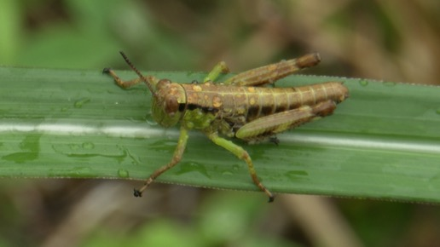
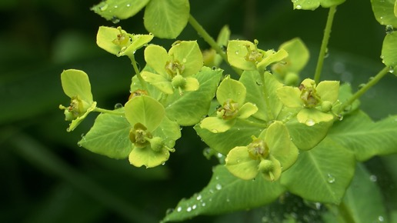
例２：掛川の茶畑が育む生物多様性
かけがわ
はぐく
か
か
てきど
草地は放っておくと次第に森林に変わってしまいます。しかし、草を刈り取り適度に人の手が入ることで草地の状態が維持されるため、草地でしか生きられない希少な動植物が数多く生息できます。
いじ
くさち
きしょう
カケガワフキバッタ
フジタイゲキ
たいか
と
しゅうへん
ぜつめつ
き ぐ しゅ
羽が退化して飛べないバッタで、掛川市周辺だけに生息する。
静岡県だけに見られる絶滅危惧種。
おい
ゆた
美味しいお茶を作るための農家の取組が、豊かな生きものの命を育んでいます。

Slide 10
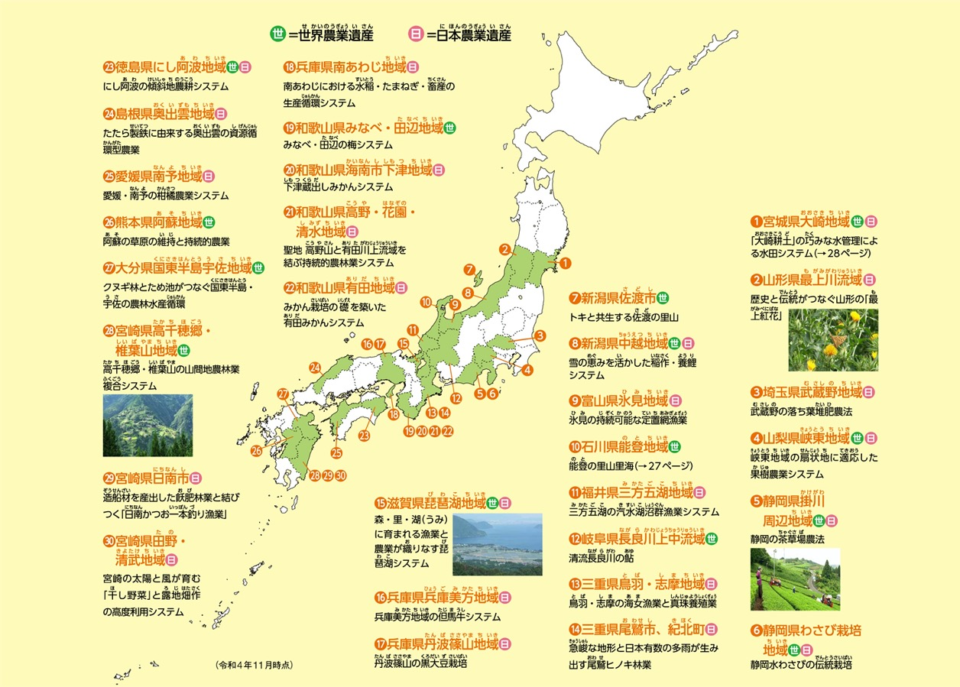
国内の農業遺産地域
い さん
ち いき
農業遺産には
世界農業遺産と
日本農業遺産の２種類があります。
しゅるい
世界農業遺産 13か所
こくさいれんごうしょくりょうのうぎょうきかん
国際連合食糧農業機関（FAO)によって認定されています。世界には23ヶ国72地域あります。
にんてい
日本農業遺産 22か所
のうりんすいさんだいじん
日本の農林水産大臣が認定します。
（令和4年11月現在）

Slide 11
世界農業遺産の認定基準
い さん
にんてい
きじゅん
せいけい
ほしょう
①食料および生計の保障
地域の農林水産業システムによって食料が生産され、農業を営む人々が生計を立てていること
②農業生物多様性
地域の農林水産業システムによって、多様な生物が育まれていること
③地域の伝統的な知識システム
農林水産業を営むうえでの知識、技術などが維持されていること
④文化、価値観および社会組織
農林水産業にともなう文化や風土、社会の組織などが維持されていること
⑤ランドスケープおよびシースケープの特徴
長年にわたる人々の農林水産業の営みによりつくられる景観がすぐれていること
ちいき
のうりんすいさんぎょう
しょくりょう
せいさん
いとな
たようせい
はぐく
でんとうてき
ちしき
いじ
かちかん
そしき
とくちょう
けいかん

Slide 12
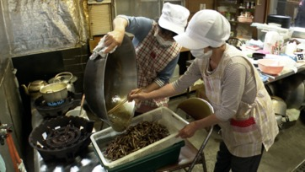
日本農業遺産の認定基準
い さん
にんてい
きじゅん
ひつよう
日本農業遺産に認定されるには、世界農業遺産の認定基準にさらに３つの条件が必要
へんか
⑥変化に対するレジリエンス
自然災害などの環境の変化に対して、高い「回復力」「復元力」があること
⑦多様な主体の参画
地域住民だけでなく、様々な人々の参加によって独創的な農林水産業システムを受け継いでいること
⑧６次産業化の推進
地域ぐるみの６次産業化などで地域を活性化させ、農林水産業システム
の保全を図っていること
しぜんさいがい
かんきょう
かいふく
ふくげん
さんかく
ちいき
じゅうみん
さんか
どくそうてき
つ
すいしん
かっせいか
ほぜん
６次産業化とは
のうちくさんぶつ
生産物の価値を上げるため、農林水産業を営む人々が、農畜産物・水産物の生産だけでなく、食品加工（2次産業）、流通・販売（3次産業）にも取り組み、それによって農林水産業を活性化させ、地域の経済を豊かにしていこうとするものです。
はんばい
つくだに
漁師が琵琶湖でとった魚を佃煮に加工し、販売している。（琵琶湖 沖島漁業組合「湖島婦貴(ことふき)の会」）

Slide 13
「つながり」の農業遺産
滋賀県の琵琶湖システム
い さん
し が けん
び わ こ

Slide 14
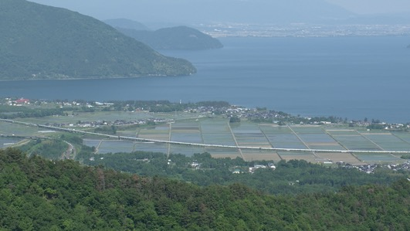
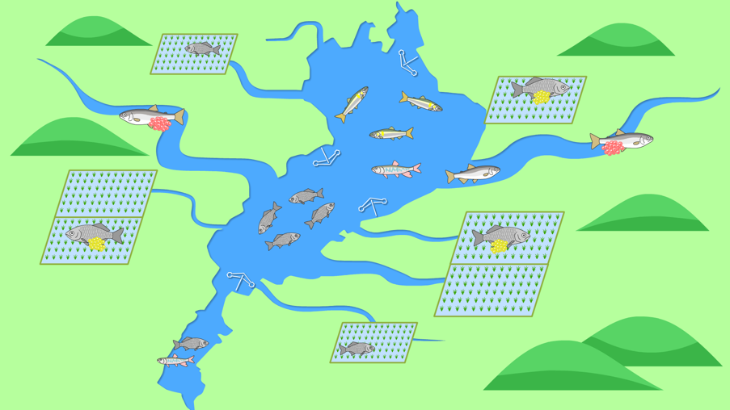
世界農業遺産・日本農業遺産 滋賀県琵琶湖地域
い さん
い さん
し が けん
び わ こ ち いき
お
森・里・湖(うみ)に育まれる漁業と農業が織りなす「琵琶湖システム」
いじょう
きょうせい
1000年以上にわたって受けつがれてきた琵琶湖にすむ魚と共生する農林水産業。
豊かな恵みをもたらす湖と田んぼと森の深いつながりが「琵琶湖システム」として世界農業遺産・日本農業遺産
に認定されています。
ゆた
めぐ
にんてい

Slide 15
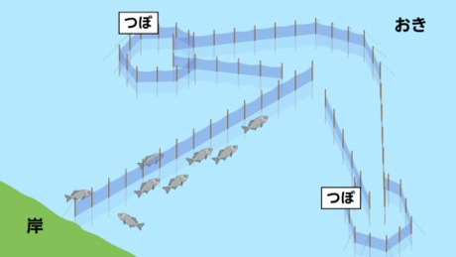
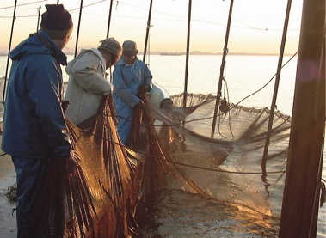
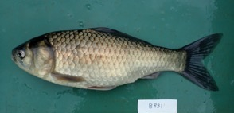
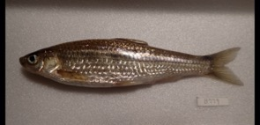
エリ漁の仕組み
りょう
湖と田んぼと森、それぞれを見てみよう！
【琵琶湖】の伝統的な漁 エリ漁
びわこ
でんとうてき
しか
あみ
「エリ」は湖に仕掛けられた網のことです。
「エリ漁」は、何かにぶつかると沖に逃げる魚の習性を利用して、
魚が網に入るのを待つ漁です。
おき
に
しゅうせい
りよう
漁師は夜明け前にエリに船をつけ、網を上げる
琵琶湖にはここにしかいない魚が多くすんでいる
二ゴロブナ（約30cm）
ホンモロコ（約10cm）
画像提供：国立環境研究所琵琶湖分室

Slide 16
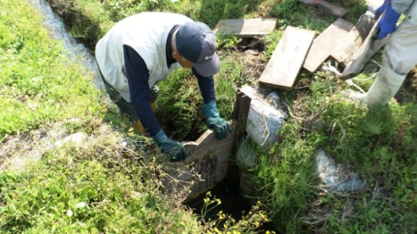
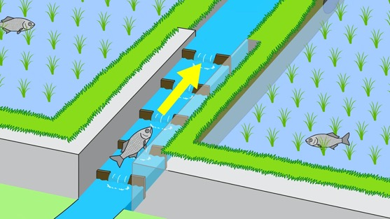
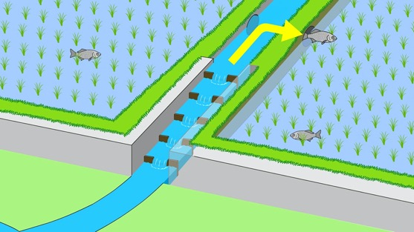
魚のゆりかご水田
琵琶湖につながる【田んぼ】
びわこ
さんらん
もど
琵琶湖の魚の中には、田んぼで産卵し、大きくなると湖に戻っていくものがいます。
魚が田んぼで産卵できるように、農家の人々が魚の通り道「魚道」を
作る活動を続けています。
ぎょどう
つづ
滋賀県高島市の「魚道」設置作業
魚道
ぎょどう
田んぼ
田んぼから琵琶湖につながる水路の一部を階段状にした魚道を設置することで、琵琶湖から湖魚が田んぼに入ることができます。
かい
だんじょう
せっち
↙︎琵琶湖

Slide 17
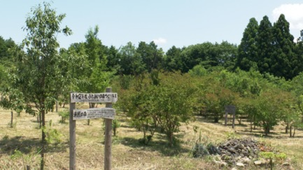
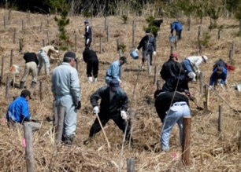
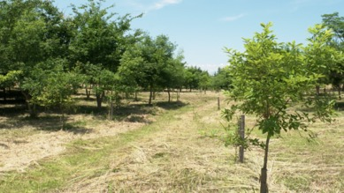
湖を守るための植林活動
森を育てる取組
えいようほうふ
周囲の森は雨水をたくわえて、栄養豊富な地下水を作ります。地下水は川を流れて琵琶湖に注ぎ、魚などを育てます。そこで、豊かな地下水を絶やさないように、漁師が中心となり地域の人々が一緒になって森を育てています。
びわこ
ゆた
た
りょうし
ちいき
いっしょ
じゅ
なえぎ
せいちょう
植林：
コナラなどの広葉樹を植える取組を行っている
植えた苗木が成長した様子

Slide 18
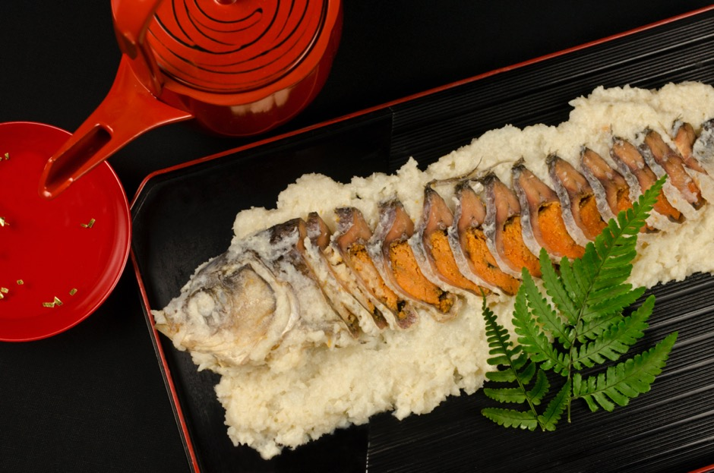
琵琶湖地域の食文化 ふなずし
び わ こ
ち いき
湖と田んぼと森が関係しあう琵琶湖地域では、特徴的な食文化も受けついでいます。「ふなずし」は、琵琶湖でとれた二ゴロブナを米に漬けこんで発酵させる、滋賀県の伝統食です。
貴重な保存食になるほか、来客をもてなすごちそうや祭礼のお供えとして作られてきました。
かんけい
とくちょうてき
つ
はっこう
でんとうしょく
きちょう
ほぞんしょく
さいれい
そな

Slide 19
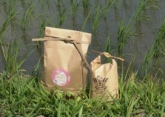
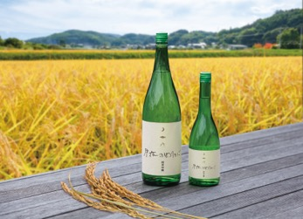
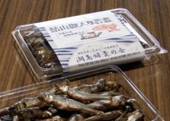
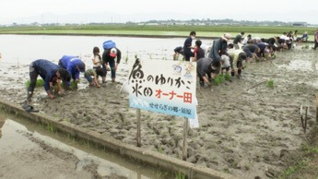
農業遺産認定の効果
い さん
にんてい
こう か
農業遺産に認定されると・・・
ち いき
こ ゆう
のうりんすいさんぎょう
かち
みと
ほこ
じ しん
地域固有の農林水産業の価値が認められることで、地域の人々の誇りと自信につながります。
農林水産物のブランド化や観光などにより、地域の活性化も期待されます。
かんこう
かっせいか
とりくみれい
取組例
農業遺産の米作りを知ってもらう「田植え体験」
ブランド化や６次産業化による活性化
たいけん
「魚のゆりかご水田米」の販売
「魚のゆりかご水田米」でつくったお酒
湖魚の加工、販売
（沖島漁業組合「湖島婦貴
(ことふき)の会」）
（野洲市せせらぎの郷の「魚のゆりかご水田」）

Slide 20
宮崎県高千穂郷・椎葉山地域
みや ざき けん
たか ち ほ ごう
しい ば やま ち いき

Slide 21
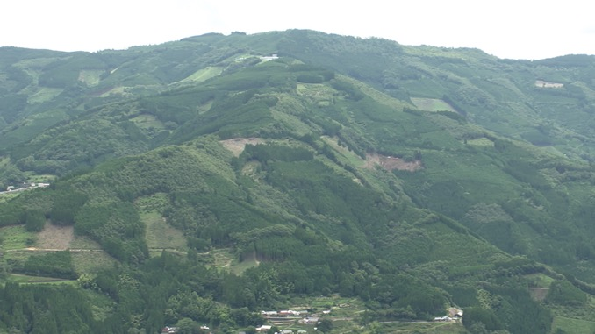
世界農業遺産 宮崎県高千穂郷・椎葉山地域
い さん
みや ざき けん
たか ち ほ ごう
しい ば やま ち いき
ふくごう
高千穂郷・椎葉山の「山間地農林業複合システム」
めぐ
この地域では、森林の恵みを持続的に利用しながら、木材、和牛、茶、米の生産、焼き畑などを組み合わせた農林業が営まれています。
五穀豊穣を願い奉納される「神楽」(p.25を参照)は、地域の絆の象ちょうとして大切に受け継がれています。
りよう
もくざい
せいさん
や
いとな
ごこくほうじょう
ほうのう
かぐら
きずな
しょう
つ
平地が少ないこの地域では、農家がいくつもの農業を組み合わせた「複合経営」で生計を立てています。
けいえい

Slide 22
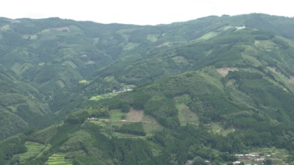
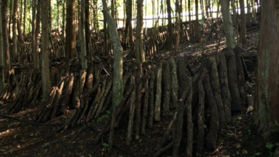
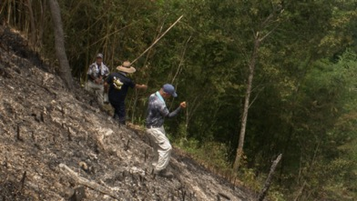
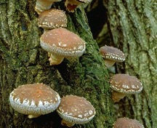

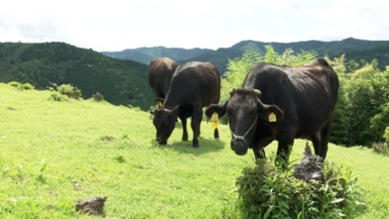
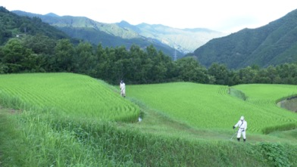
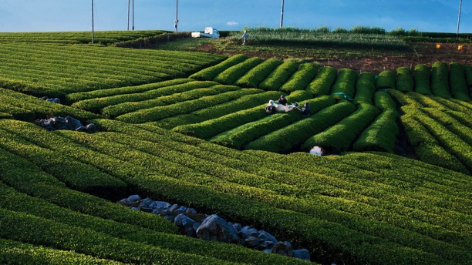
複合経営の例
ふくごうけいえい
れい
もくざい
せいさん
さいばい
や
はた
林業（木材を生産）
シイタケ栽培
焼き畑（ソバや大豆などの生産）
和牛の生産
米作り
お茶栽培

Slide 23
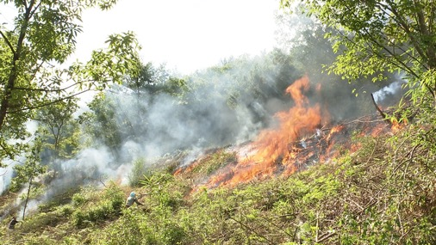
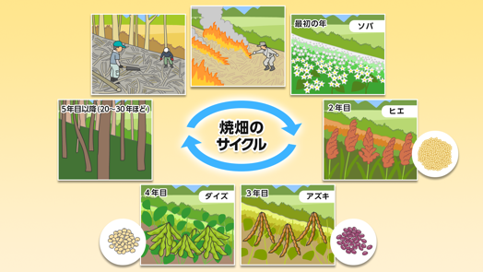
焼き畑（ソバや大豆などの生産）
や
はた
せい さん
焼き畑
ばっさい
のうほう
森林の一部を伐採し、焼いて畑にする農法です。
焼き畑のサイクル
さいしょ
畑を焼いた後、最初の年はソバを育て、２年目はヒエ、３年目はアズキ、４年目はダイズを育てます。その後は畑を休ませて20～30年かけて森林に戻します。森を守りながら使う、持続可能な農業の知恵です。
もど
じぞくかのう
ちえ

Slide 24


米を作るための努力ー山腹用水路
さんぷく ようすいろ
米を作るための人々の努力
かこ
いね
どりょく
田んぼは平らな場所をあぜで囲い、そこに水を入れて稲を育てます。しかし、高い山の斜面には平らな土地がありません。人々は斜面を削り、平らな場所を作りました。しかし、そこに引き入れる水を深い谷から水をくみ上げることはできませんでした。そこで、村の人々は力を合わせて遠くの山から水を引く用水路を作りました。用水路の建設は手作業で数十年もの月日がかかりました。
しゃめん
けず
けんせつ
ちいき
用水路は現在も大切に使われ、地域の米作りを支えています。
たなだ
せんにん
長さ500㎞におよぶ山腹用水路
（東京－大阪間とほぼ同じ距離）
山の上の棚田（仙人の棚田）

Slide 25


神楽
かぐら
受け継がれる伝統文化
ちいき
まい
かぐら
つ
でんとう
この地域では、毎年12月に神に舞をささげる「神楽」が代々受け継がれています。「神楽」は五穀豊穣（こく物が十分に育つこと）を願って神に奉納する舞で、地域の人たちの暮らしの一部になっています。「神楽」は厳しい自然の中で、力を合わせて農林業を営む地域ならではの強い連帯感を象ちょうしています。
ごこくほうじょう
ねが
ほうのう
まい
く
きび
しぜん
いとな
れんたい
しょう
画像提供：高千穂町

Slide 26
いろいろな地域の農業遺産 調べてみてね！
ち いき
い さん

